Slide 1
Формирование культуры здорового образа жизни у детей дошкольного возраста

Slide 2
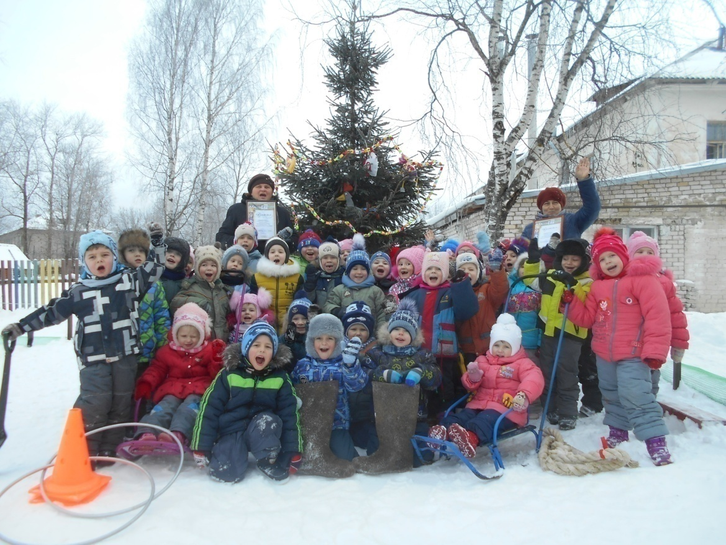
«Яне боюсь ещё и ещё раз повторить: забота о здоровье ребенка – это важнейший труд воспитателя»
В.А. Сухомлинский.

Slide 3

Задачи ДОУ
Создать оптимальные условия для охраны и укрепления здоровья, физического и психического развития дошкольников
Здоровьесберегающие технологии
Оптимальный режим двигательной активности
Физическое воспитание
Рациональное питание
Медицинская и психологическая помощь и поддержка
Основы знания ЗОЖ

Slide 4
Основные направления
Оздоровительное
Психо-эмоциональное благополучие
Создание оптимально-гигиенических условий внешней среды
Рациональное питание с обогащением пищи витаминами

Slide 5
ЗАДАЧИ РАБОТЫ ПО ФОРМИРОВАНИЮ КУЛЬТУРЫ ЗОЖ У ДОШКОЛЬНИКОВ
формировать представления о том, что быть здоровым – хорошо, а болеть – плохо; о некоторых признаках здоровья;
воспитывать навыки здорового поведения: любить двигаться, есть побольше овощей, фруктов;
мыть руки после каждого загрязнения;
быть доброжелательным;
больше бывать на свежем воздухе;
соблюдать режим ;

Slide 6
помочь овладеть устойчивыми навыками поведения;
развивать умение рассказывать о своем здоровье, здоровье близких;
вырабатывать навыки правильной осанки;
обогащать знания детей о физкультурном движении в целом;
развивать художественный интерес.

Slide 7
ФИЗКУЛЬТУРНО-ОЗДОРОВИТЕЛЬНАЯ ДЕЯТЕЛЬНОСТЬ ВКЛЮЧАЕТ В СЕБЯ:
создание системы двигательной активности в течение дня:
утренняя гимнастика (ежедневно);
физкультурные занятия (3 раза в неделю);
музыкально – ритмические занятия ;
прогулки с включением подвижных игр;
оздоровительный бег (ежедневно);
пальчиковая гимнастика (ежедневно во время режимных моментов)
зрительная, дыхательная, корригирующая гимнастика на соответствующих занятиях)
оздоровительная гимнастика после дневного сна (ежедневно);

Slide 8
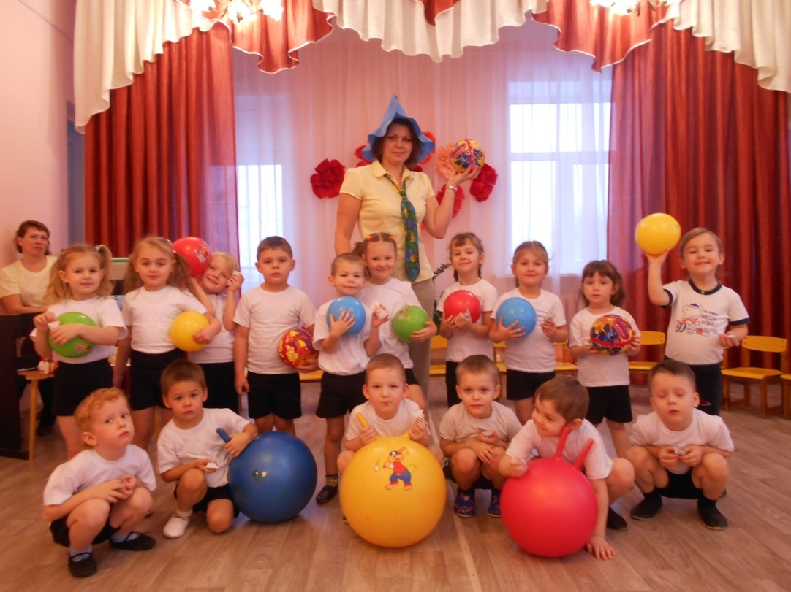
физкультминутки и паузы (на малоподвижных занятиях, ежедневно);
эмоциональные разрядки, релаксация;
ходьба по массажным коврикам, песку, гальке;
спортивные досуги, развлечения, праздники (1 раз месяц)

Slide 9
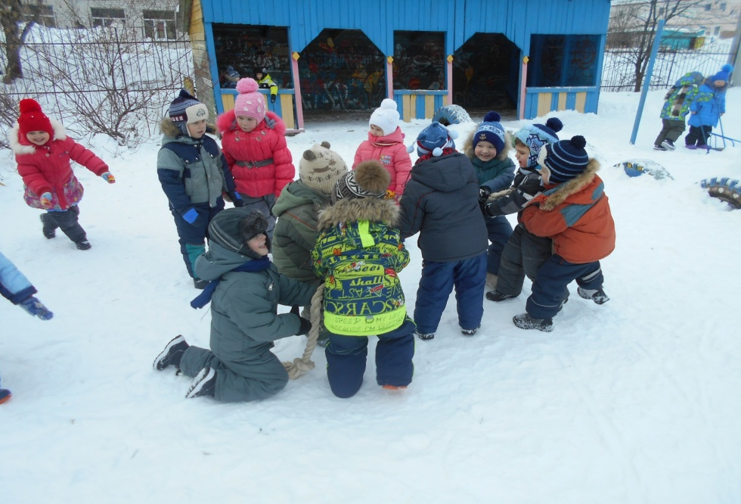
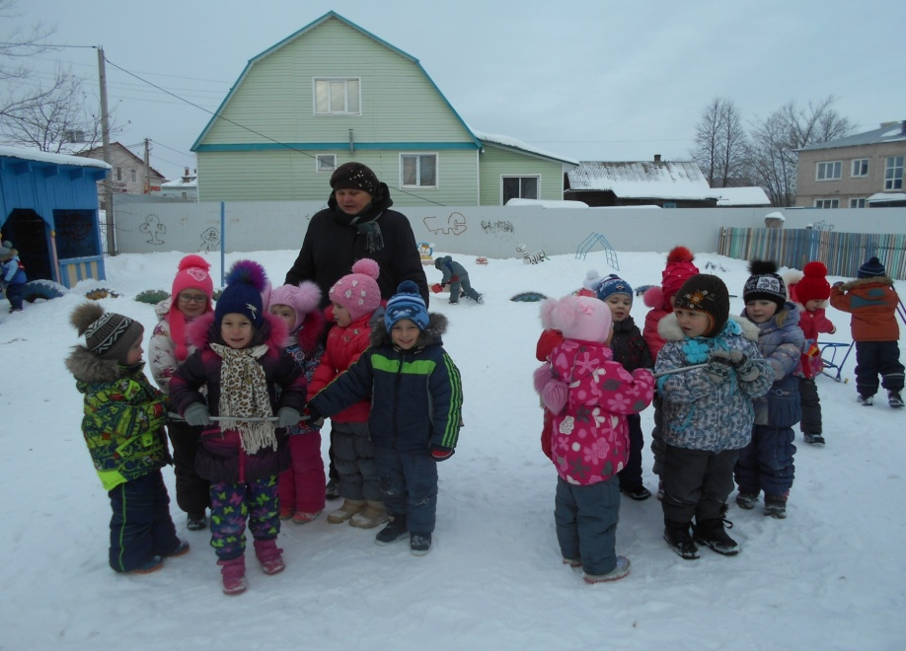
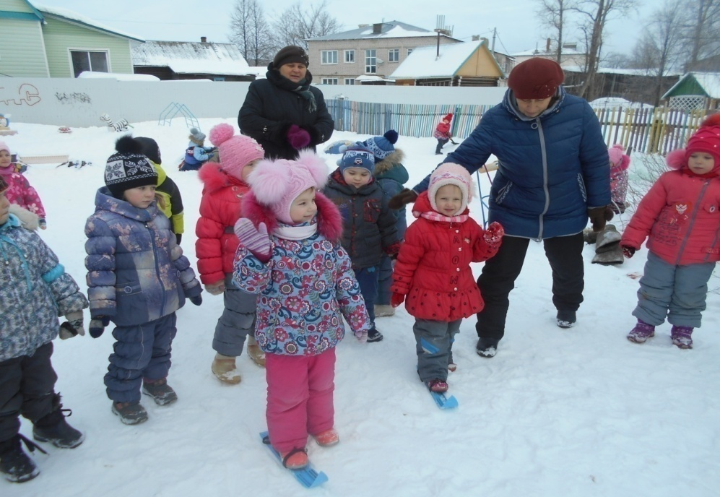
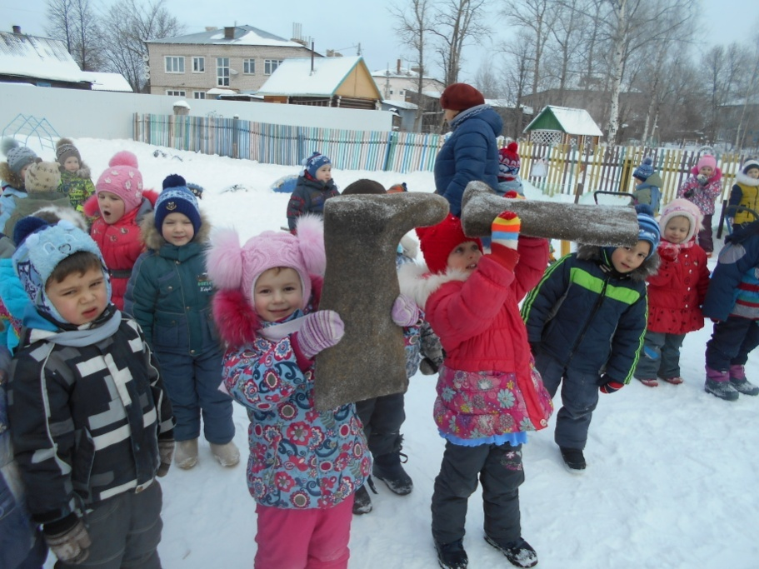
ВОЗДУШНЫЕ ВАННЫ
Свежий воздух всегда лучше любого лекарства

Slide 10
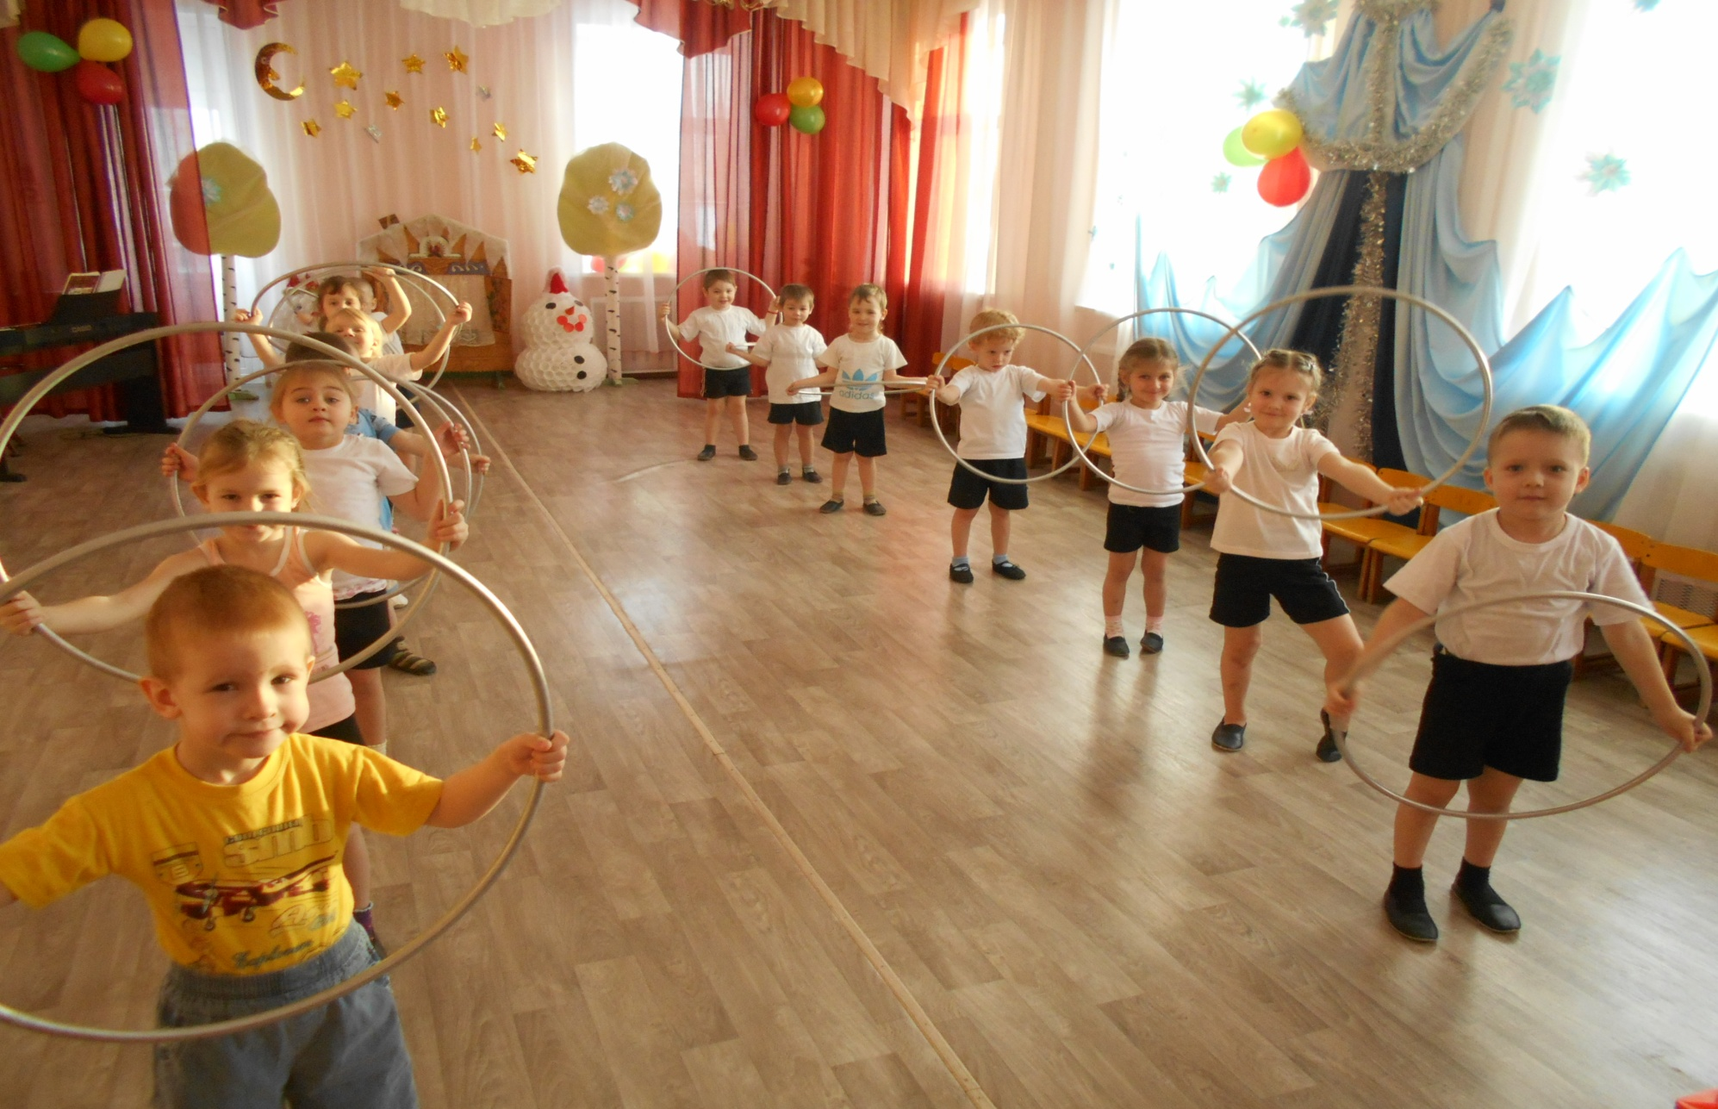
Утренняя гимнастика
А теперь все по порядку
Становитесь на зарядку
Обруч в руки мы берем
Упражнения начнем

Slide 11
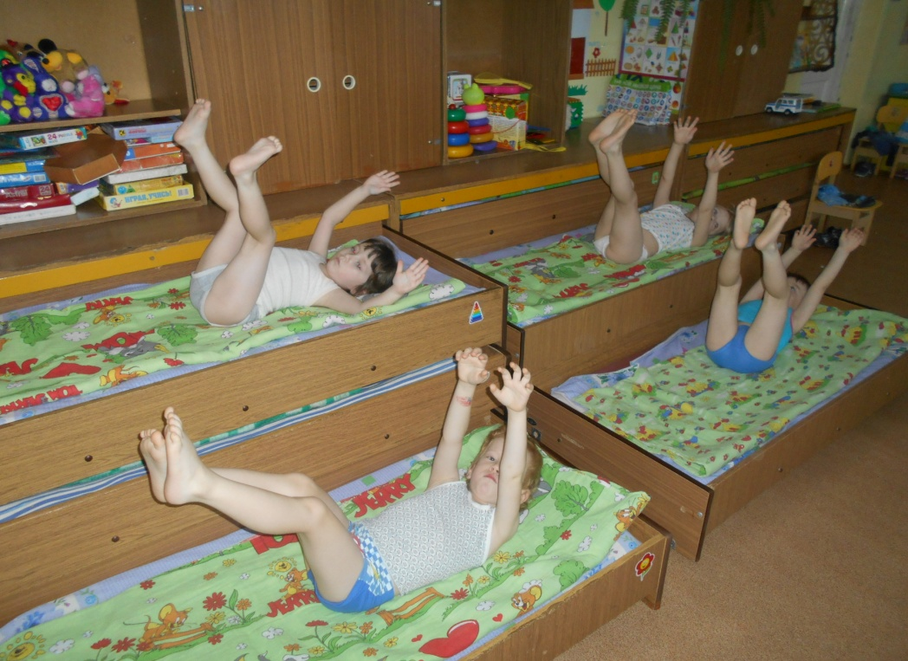
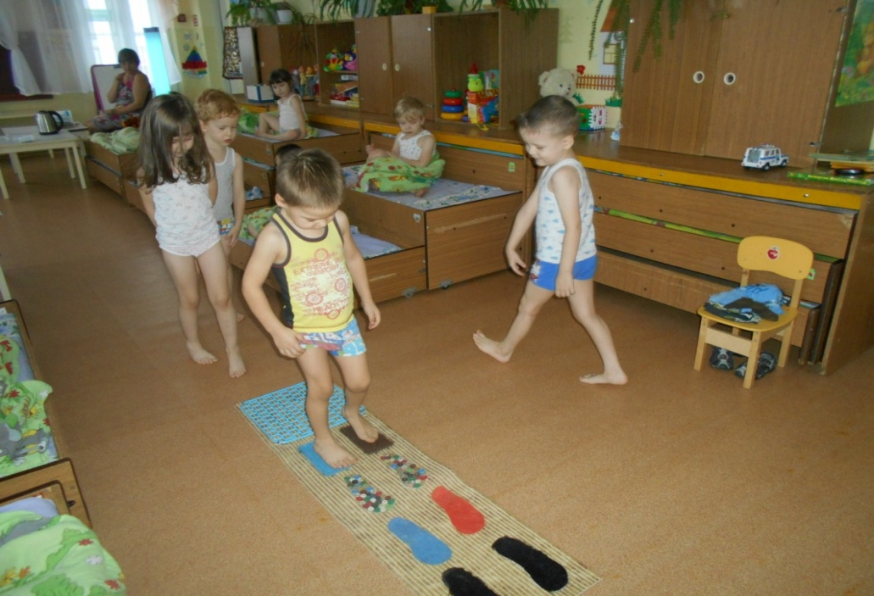
Гимнастика после дневного сна
Одеяло мы подняли,
Сразу ножки побежали.
Раз, два, три!
Ну-ка ножки догони!

Slide 12
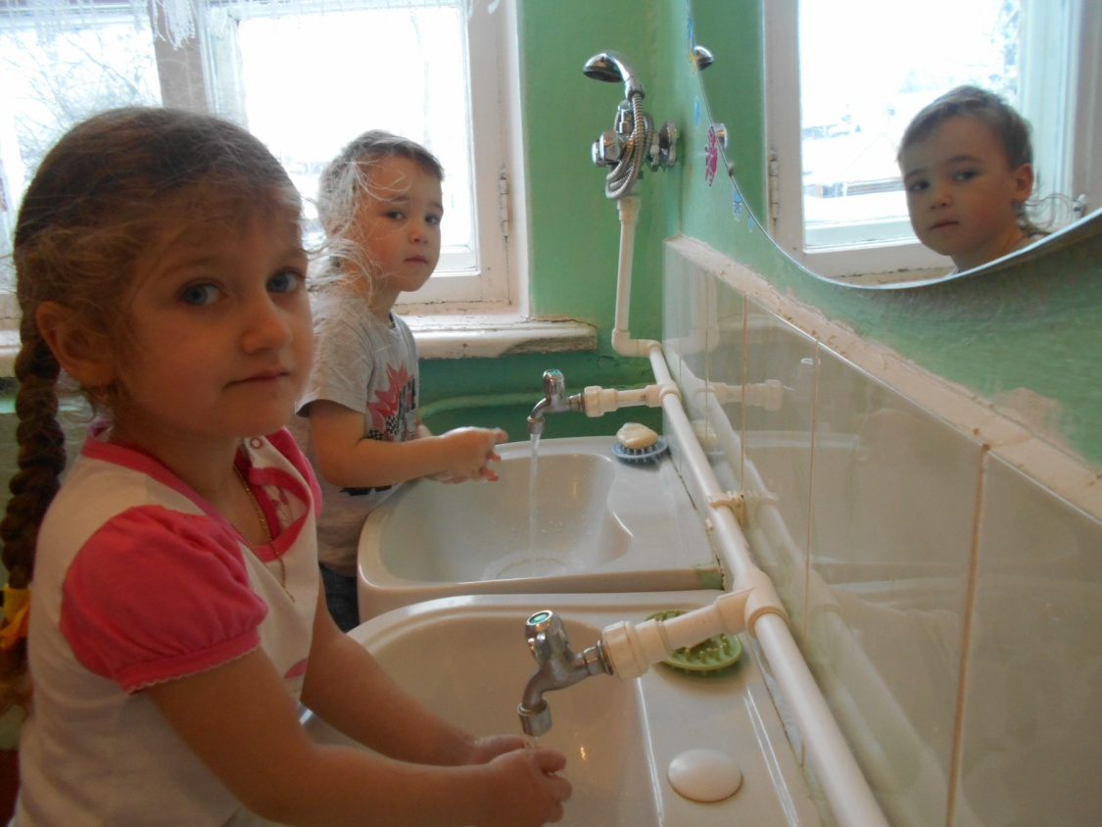
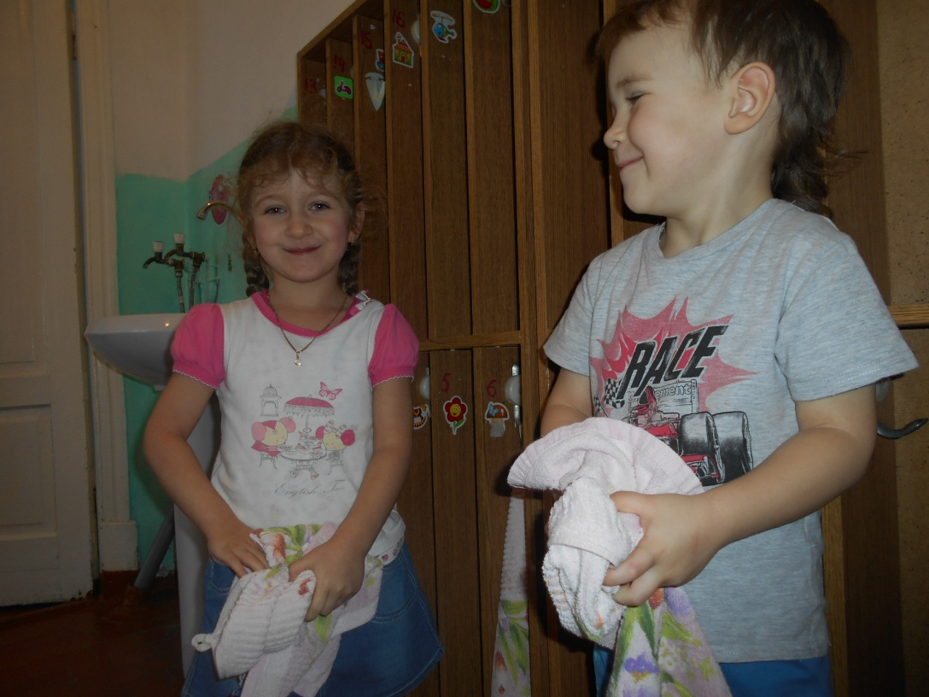
Щечку, шейку мы потрем
И водичкой обольём!

Slide 13
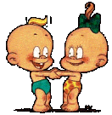
Формы оздоровления детей
самомассаж
Витаминизация
фитотерапия
дыхательная гимнастика
зарядка для глаз
точечный массаж
психогимнастика

Slide 14
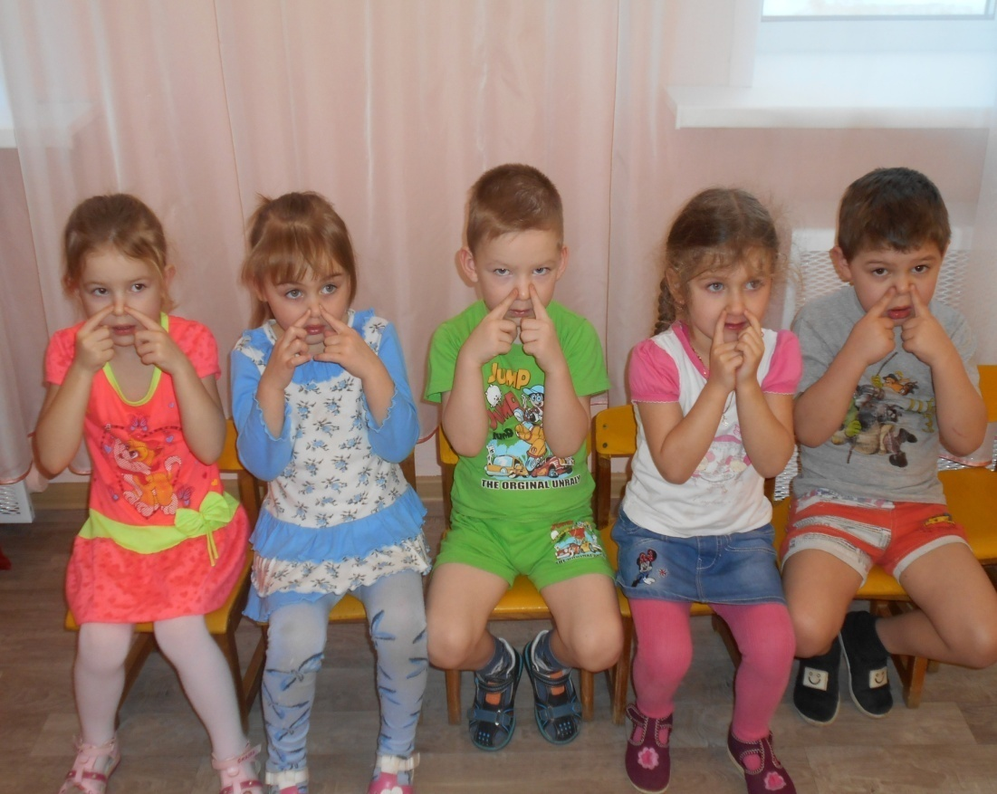
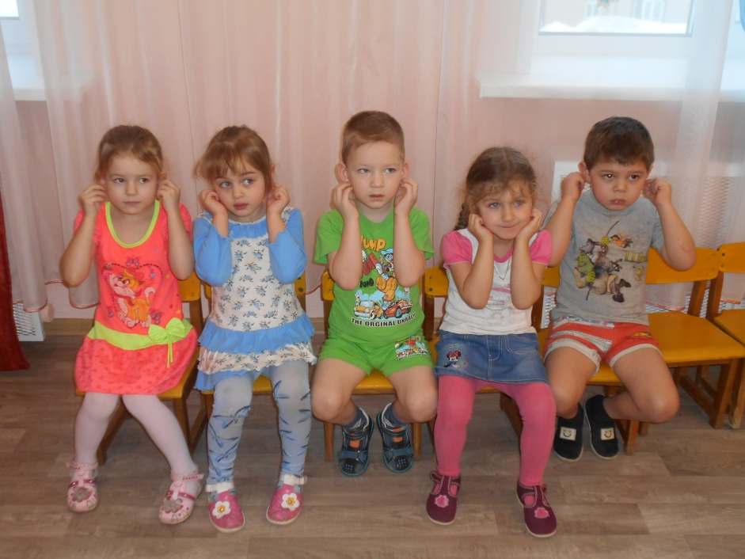
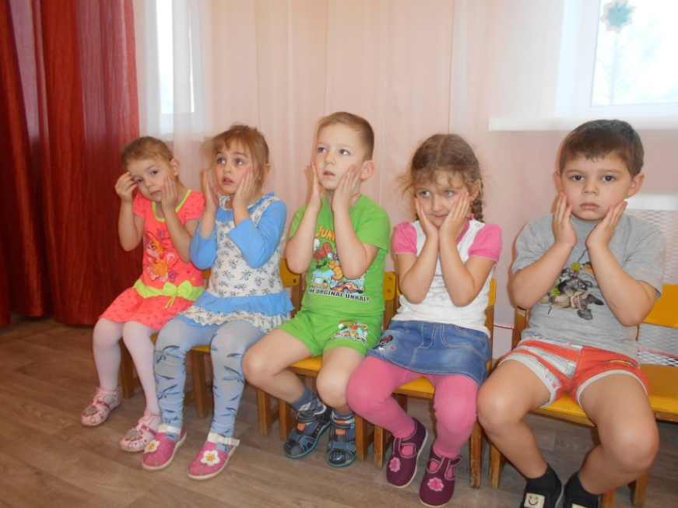
Мы начнем сейчас тренаж
Делай сам себе массаж

Slide 15
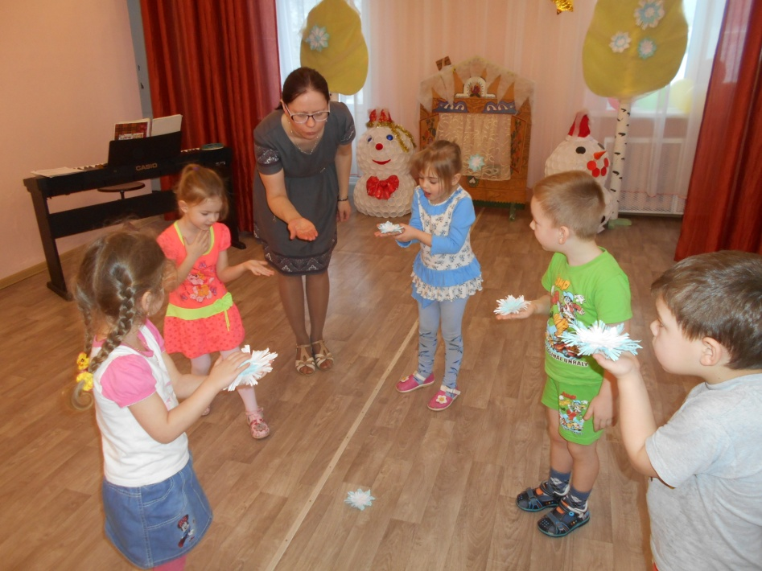
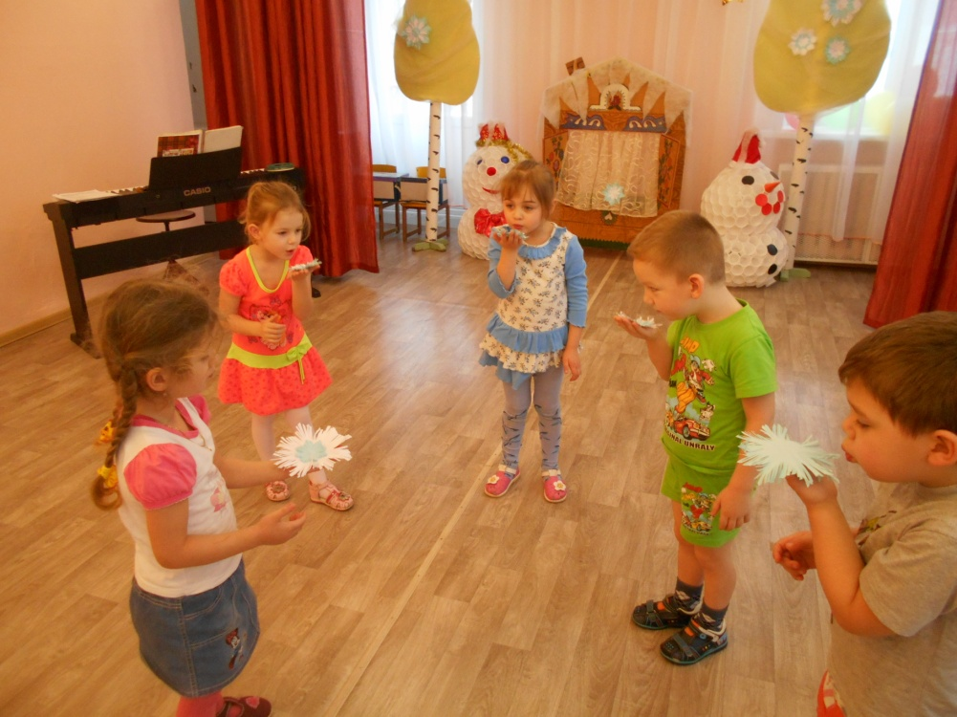
Дыхательная гимнастика
Вот вдохнули глубоко
дышим чисто и легко

Slide 16
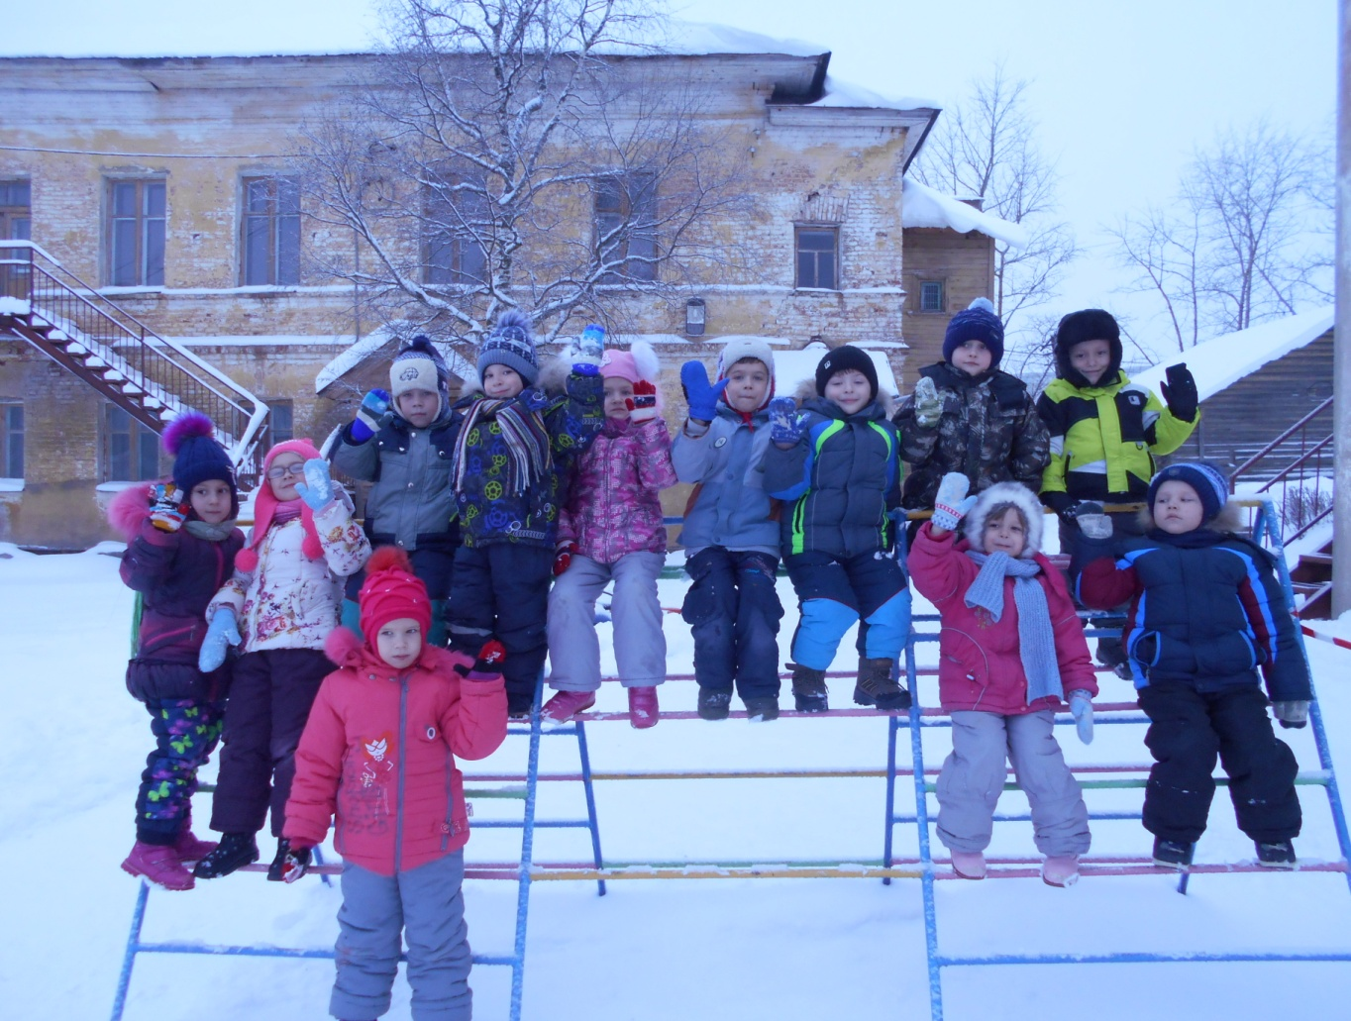
Спасибо за внимание!

